Slide 1
GIÁO ÁN ĐƯỢC CHIA SẺ MIỄN PHÍ BỞI
WWW.HANHTRANGGIAOVIEN.COM
GIÁO ÁN ĐƯỢC CHIA SẺ TẠI
https://www.hanhtranggiaovien.com

Slide 2
Thứ … ngày … tháng … năm …
Toán
BÀI 36-TIẾT 2
YẾN, TẠ, TẤN

Slide 3
KHỞI ĐỘNG

Slide 5
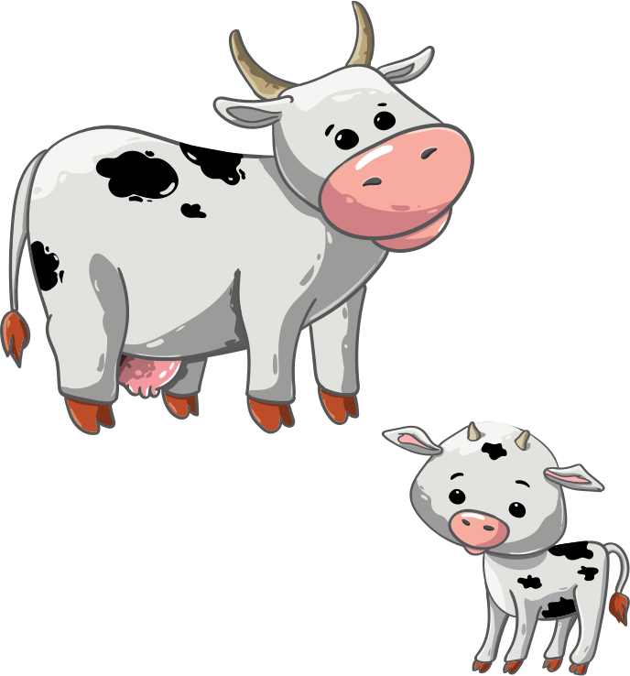
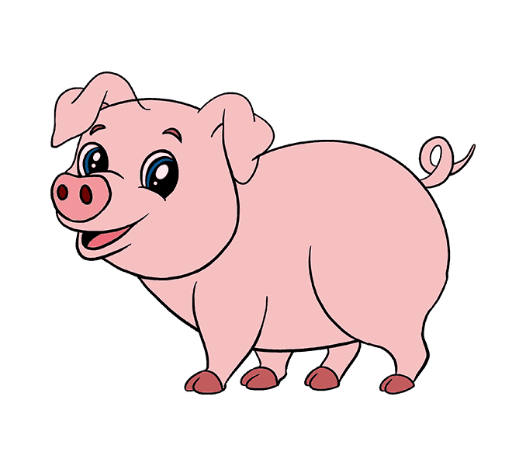
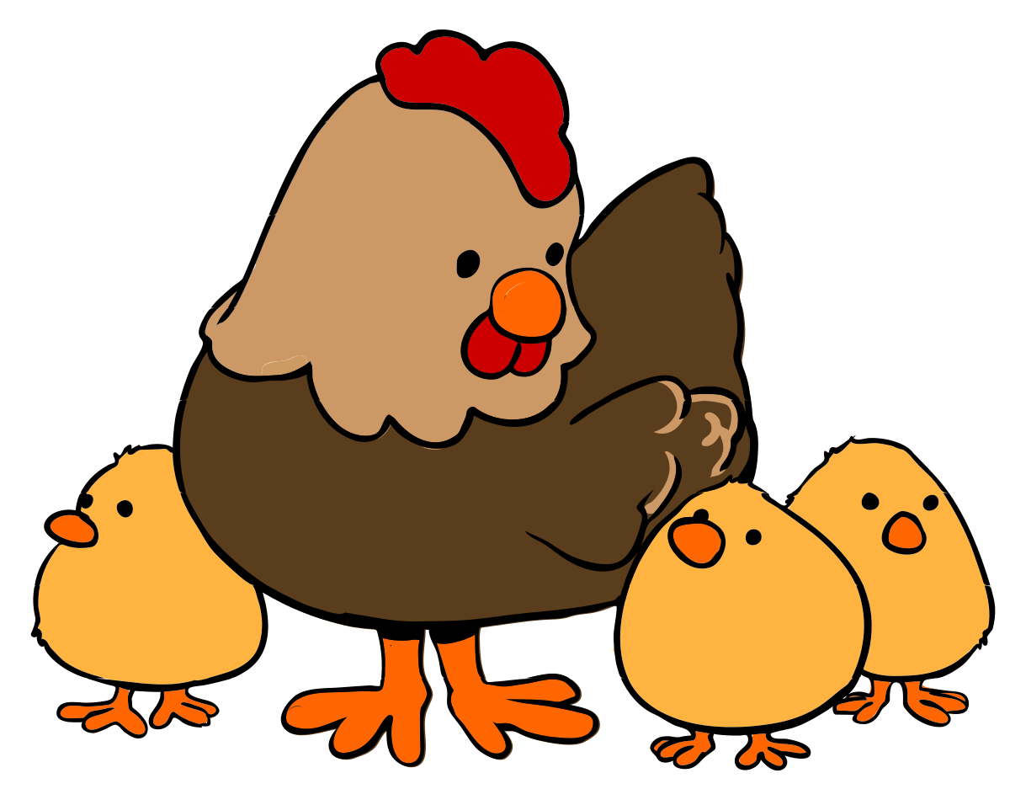
1
2
3
Notes:
Click vào biểu tượng, tương ứng với câu hỏi

Slide 6
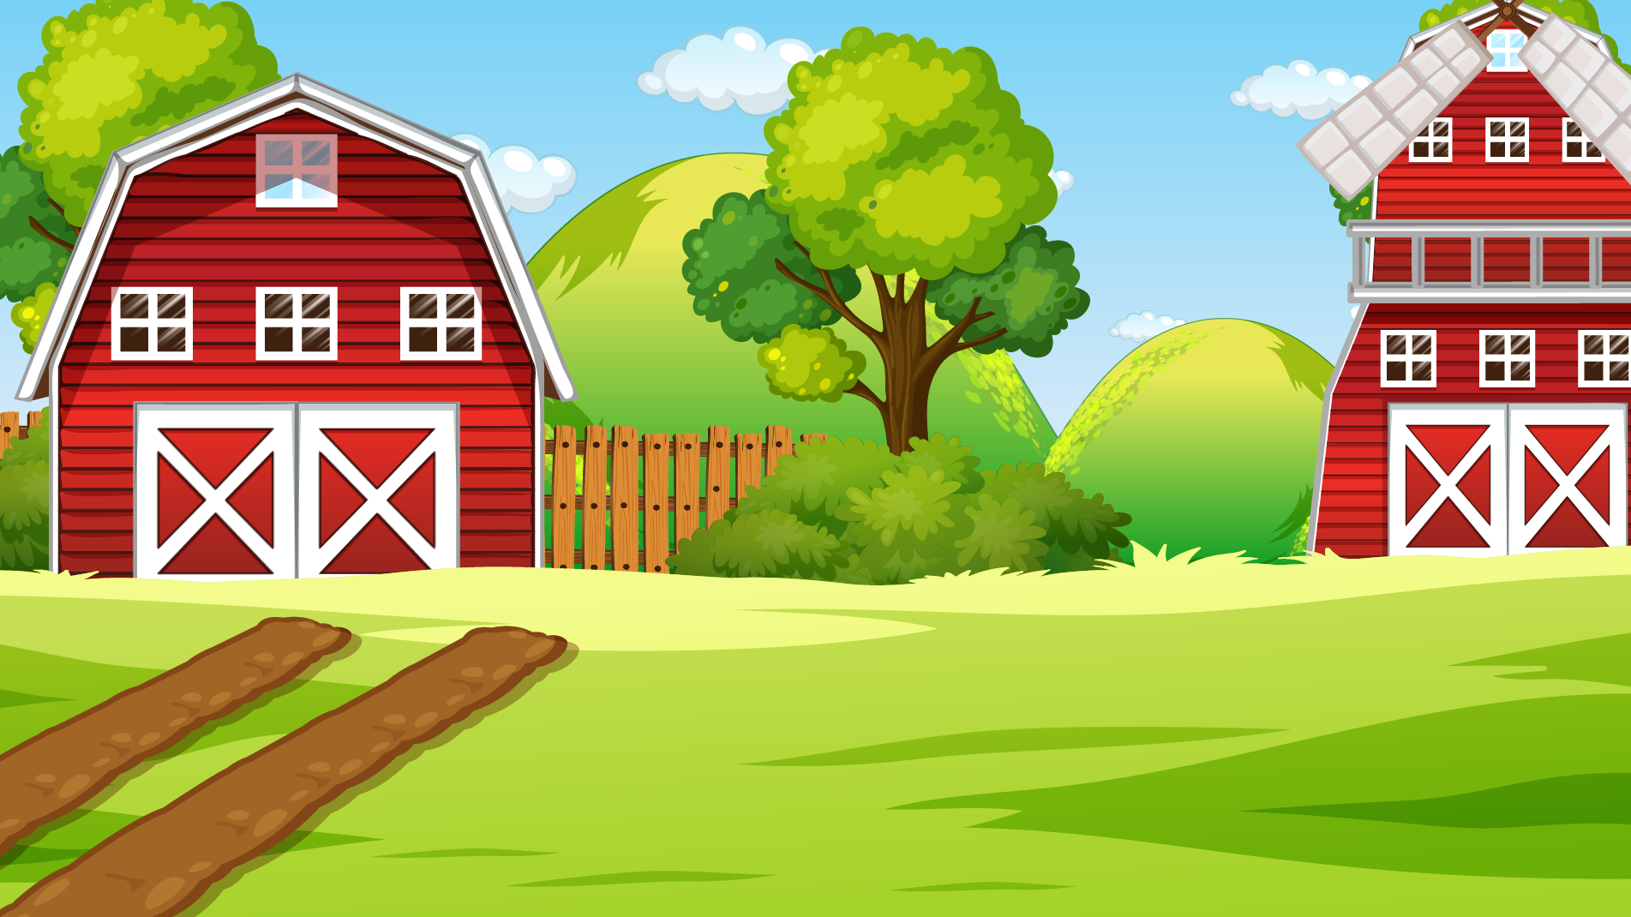
1 yến = ..?.. kg
A. 100
B. 10
C. 9
D. 1000

Slide 7
1 tạ = ..?.. yến
A. 10
B. 100
C. 9
D. 1000

Slide 8
1 tấn = ..?.. kg
D. 10
B. 100
C. 9
D. 1000

Slide 9
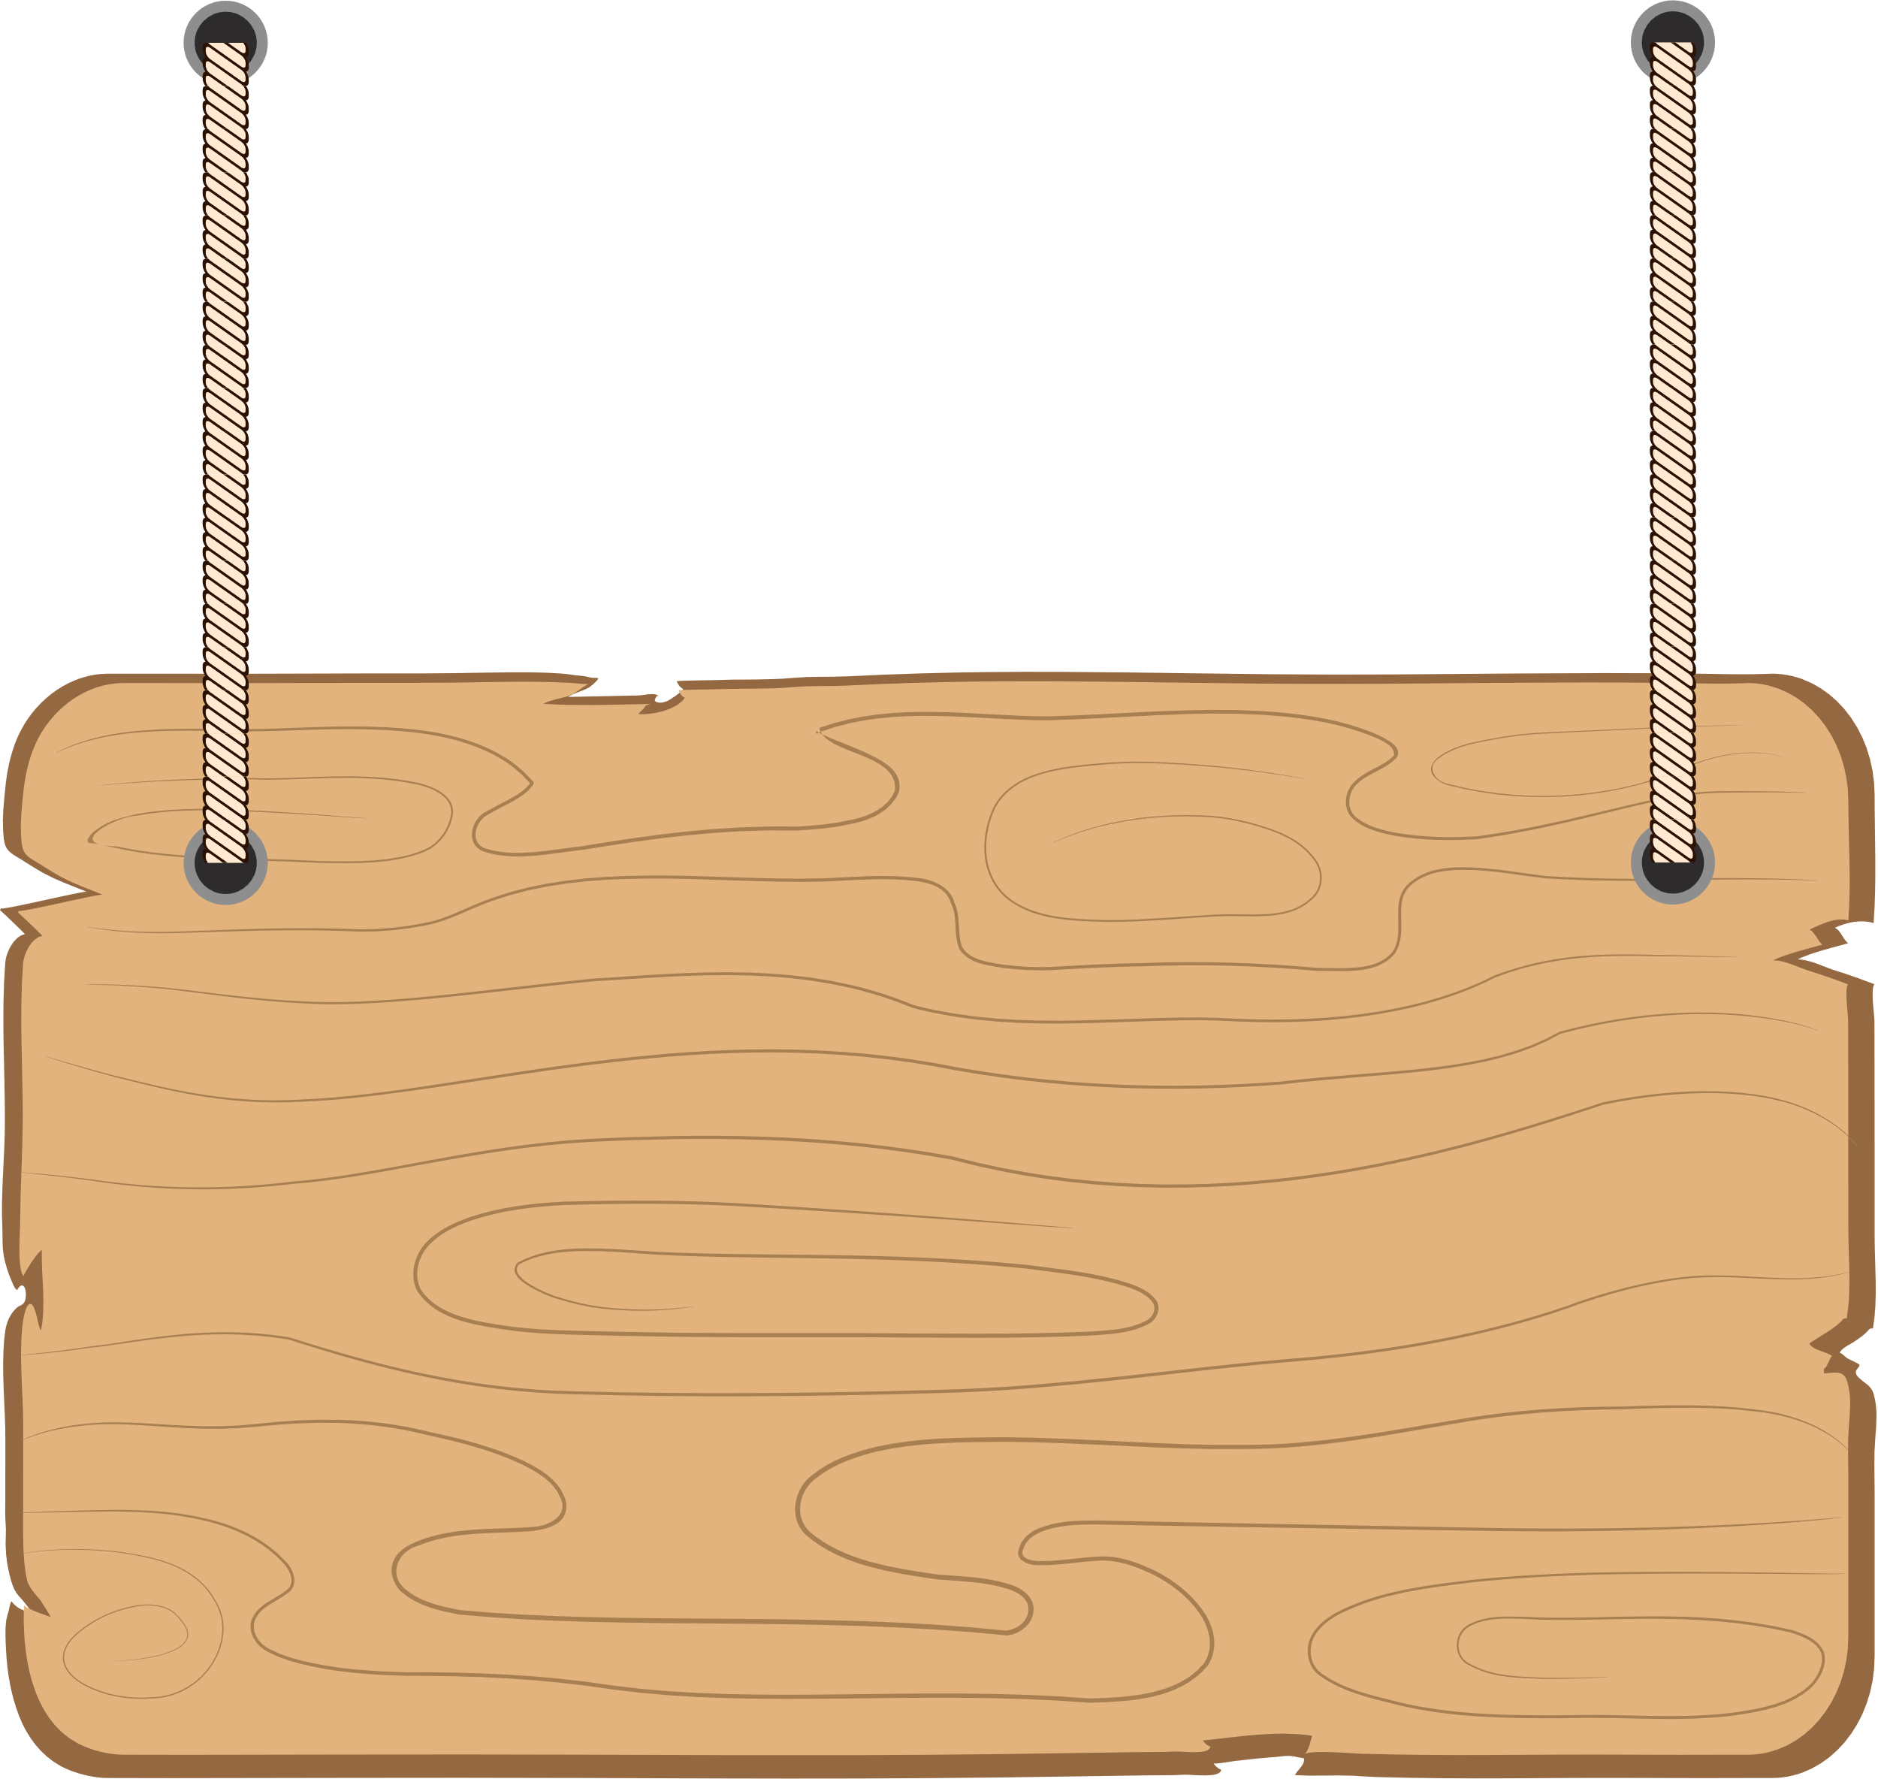
MỘT NGÀY LÀM NÔNG DÂN

Slide 10
Hôm nay chúng mình đến thăm trang trại của ông ngoại. Ông giao cho chúng mình nhiệm vụ “Một ngày làm nông dân”. Các bạn hãy giúp chúng mình vượt qua các trạm thử thách để trở thành một người nông dân thực thụ nhé!

Slide 11
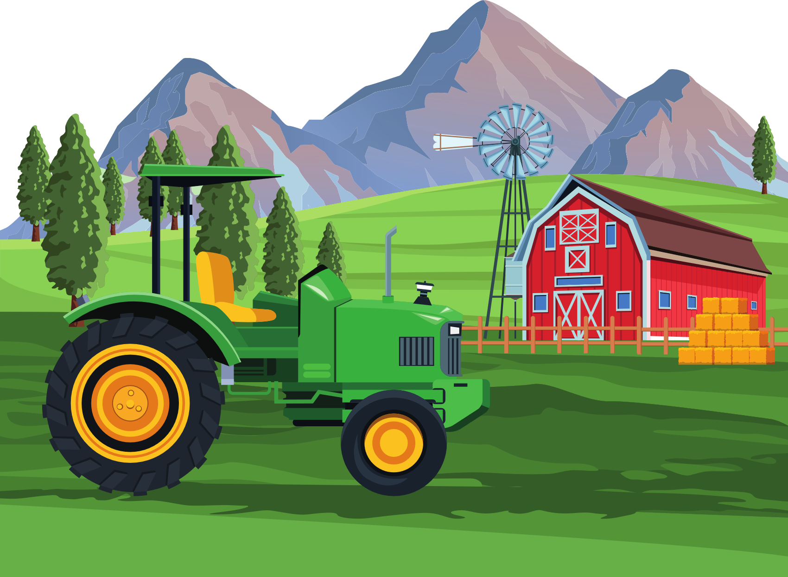
Trạm 1
CHĂM SÓC VƯỜN CÂY

Slide 12
1
Chọn ý trả lời thích hợp.
a) Con gà của bà Năm cân nặng:
A. 2 kg
B. 2 yến
C. 2 tạ
D. 2 tấn

Slide 13
1
Chọn ý trả lời thích hợp.
b) Con bò mẹ cân nặng khoảng:
A. 3 kg
B. 3 yến
C. 3 tạ
D. 3 tấn

Slide 14
1
Chọn ý trả lời thích hợp.
c) Một con voi châu Á khi trưởng thành có thể nặng tới:
A. 5 kg
B. 5 yến
C. 5 tạ
D. 5 tấn

Slide 15
Cảm ơn các bạn đã giúp chúng mình “chăm sóc vườn cây”. Chúng ta cùng tiếp tục “chăm sóc vật nuôi” ở trang trại nhé!

Slide 16
Trạm 2
CHĂM SÓC VẬT NUÔI

Slide 17
Khối lượng hàng hoá mỗi xe vận chuyển được ghi ở thùng xe (xem hình).
2
a) Sắp xếp các xe theo thứ tự hàng hoá vận chuyển từ nặng đến nhẹ.
b) Trung bình mỗi xe chở được bao nhiêu ki-lô-gam hàng?
Làm tròn kết quả này đến hàng nghìn rồi cho biết trung bình mỗi xe

Slide 18
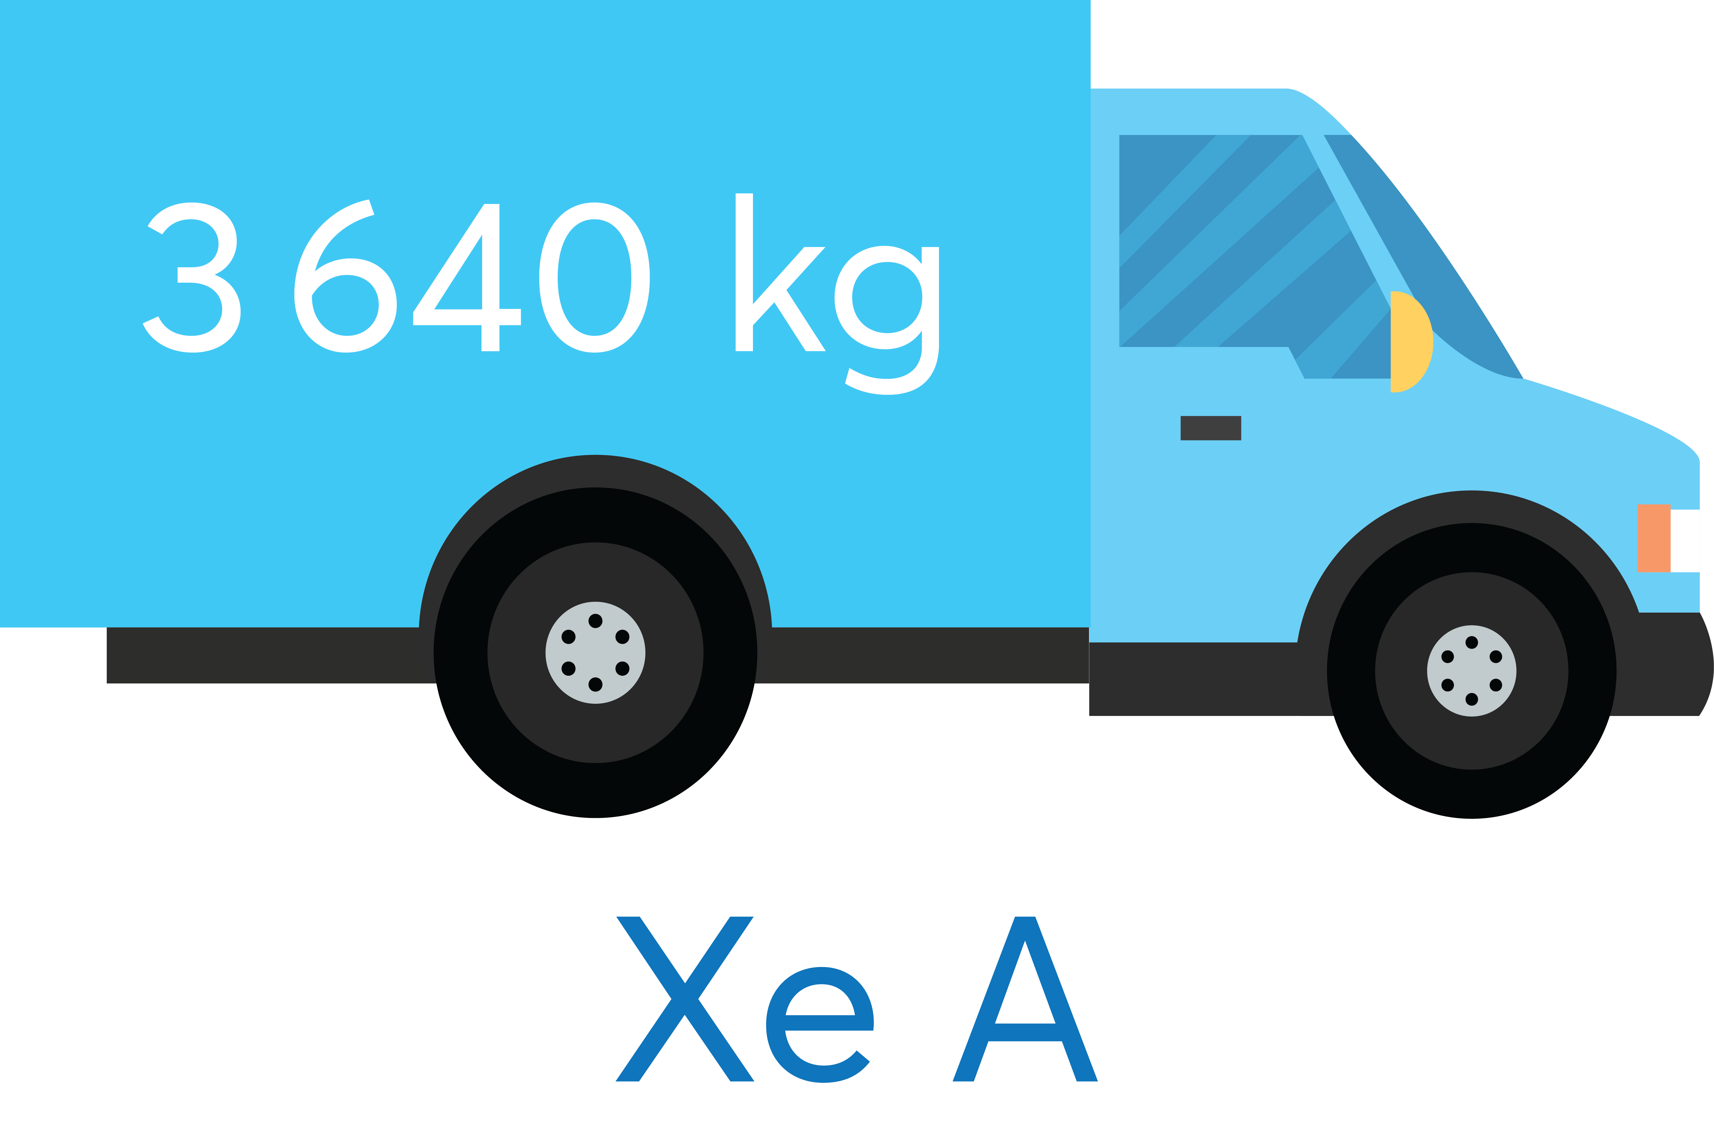
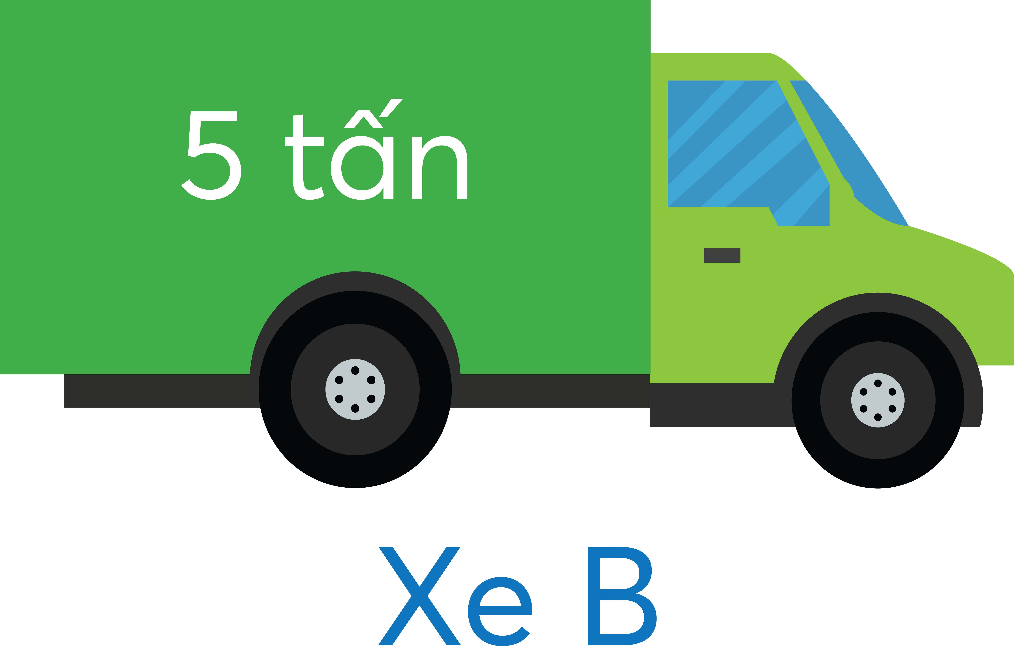
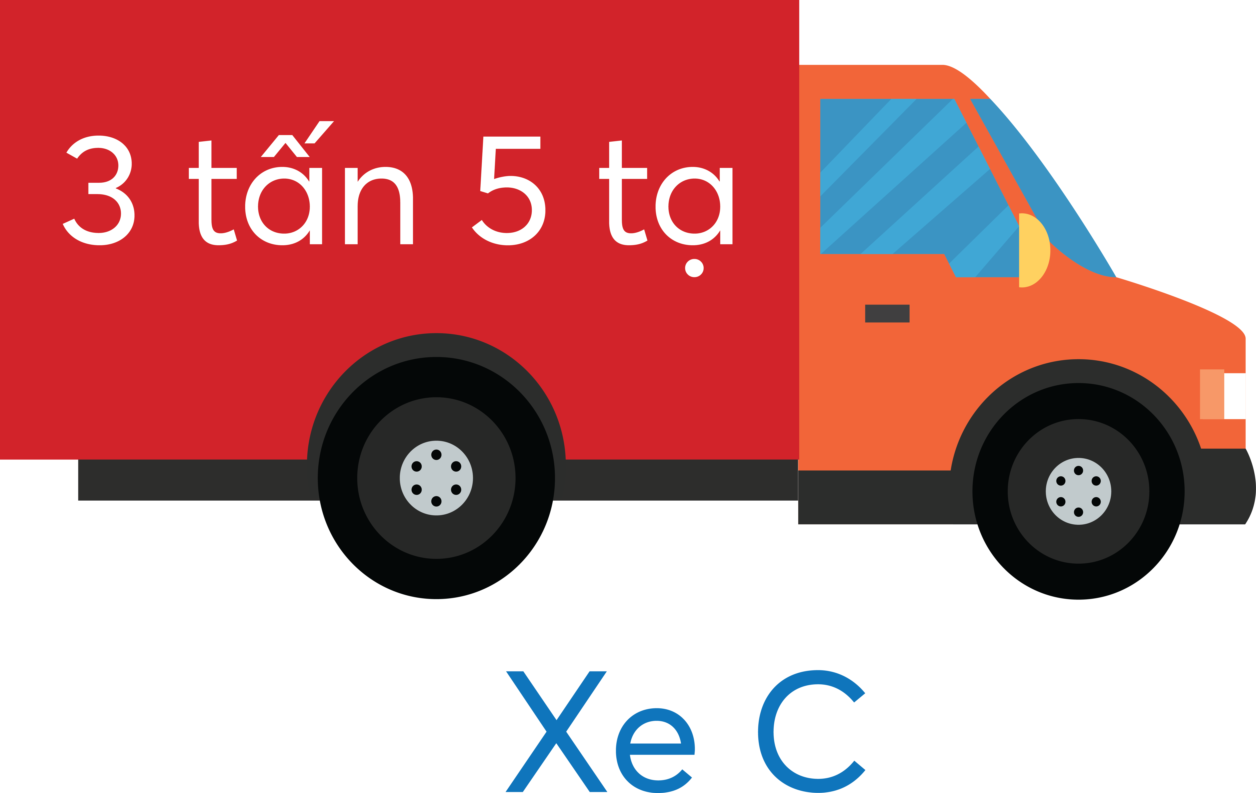
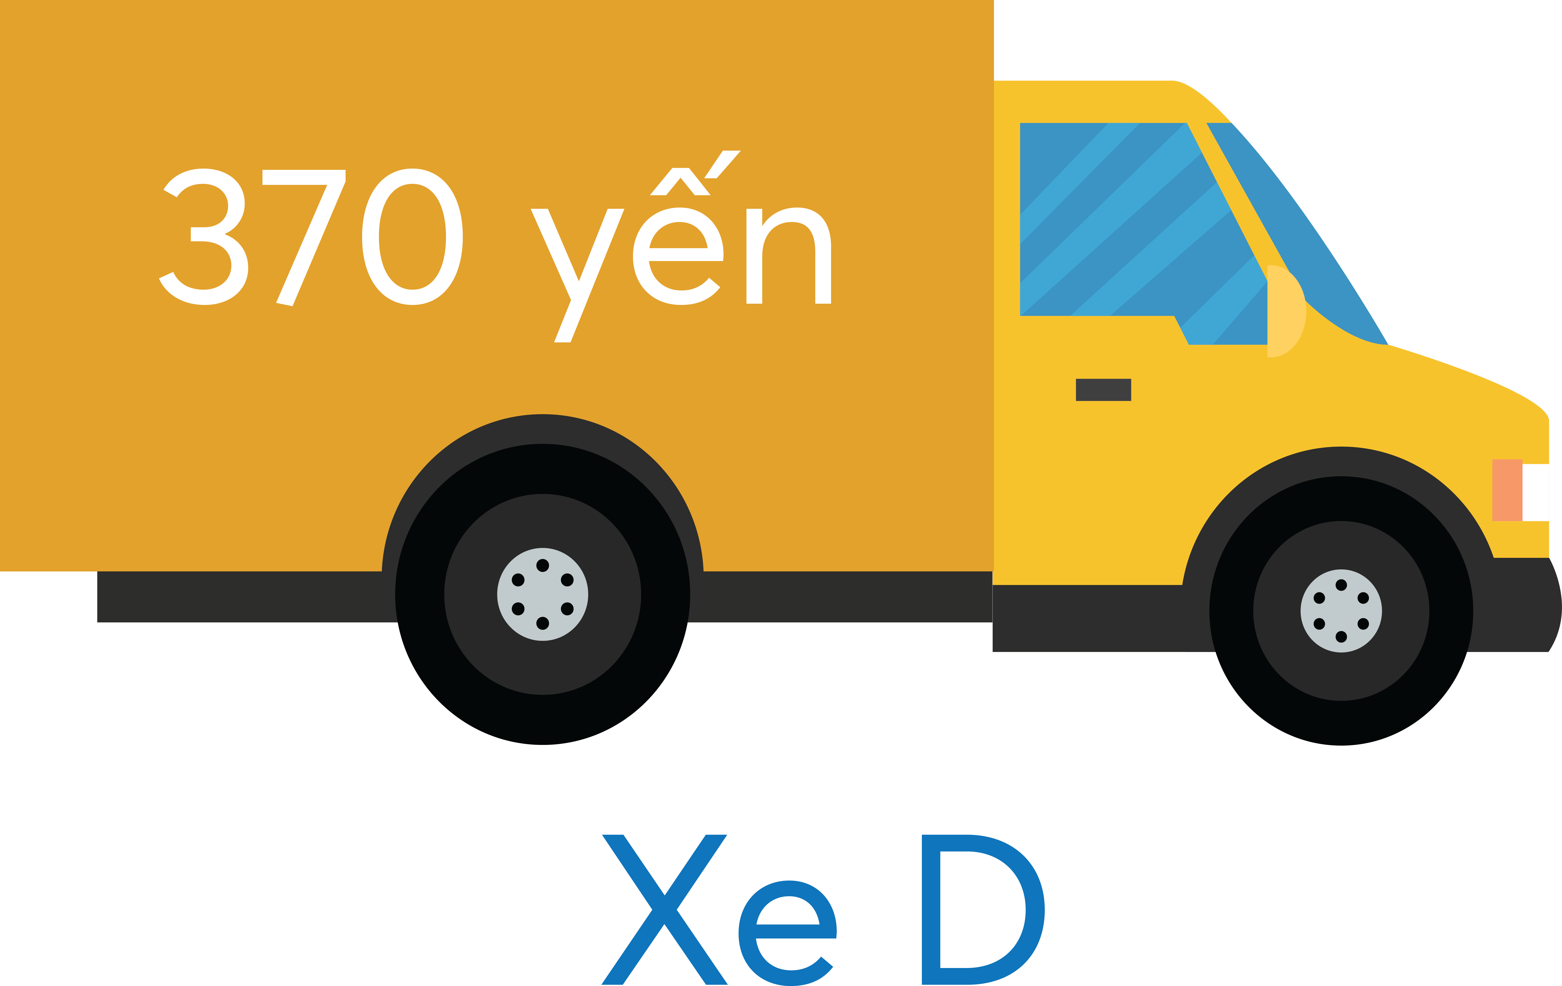
a) Sắp xếp các xe theo thứ tự hàng hoá vận chuyển từ nặng đến nhẹ.
Đổi: 5 tấn = 5 000 kg ; 3 tấn 5 tạ = 3 500 kg ; 370 yến = 3 700 kg
Ta có 5 000 kg > 3 700 kg > 3 640kg > 3 500 kg

Slide 19
a) Sắp xếp các xe theo thứ tự hàng hoá vận chuyển từ nặng đến nhẹ.

Slide 20
Công việc “chăm sóc vật nuôi” thật thú vị đúng không các bạn? Nào, bây giờ chúng ta cùng đến với nhiệm vụ “thu hoạch nông sản” ở trang trại nhé!

Slide 21
Trạm 3
THU HOẠCH NÔNG SẢN

Slide 22
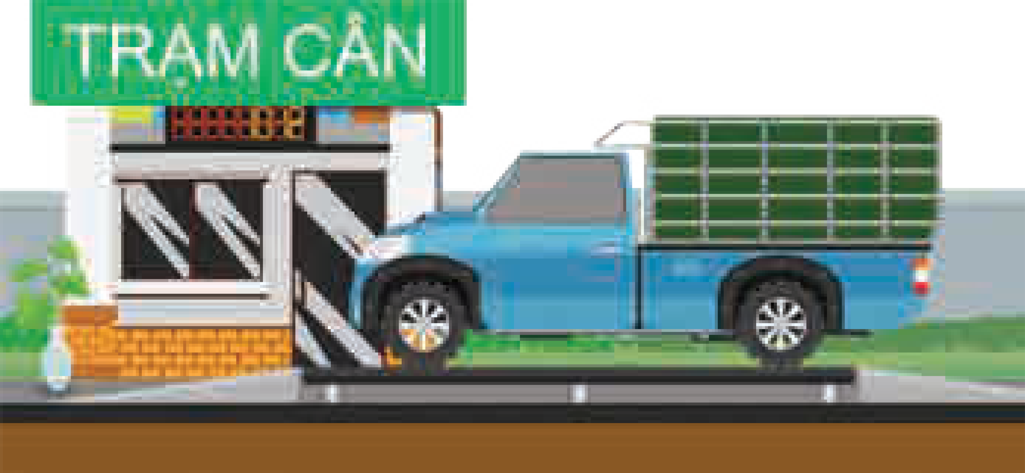
3
Số?
Một xe tải đang ở trên bàn cân (không có người trên xe). Đồng hồ cân cho biết khối lượng xe và hàng hoá là 2 tấn 945 kg. Biết khối lượng xe là 2 021 kg và khối lượng hàng mà xe được phép chở nặng nhất là 824 kg.
Khối lượng hàng hoá xe đã chở quá mức quy định là .?. kg.

Slide 23
Phương pháp giải:
- Tìm khối lượng hàng hóa có trên xe = Khối lượng xe và hàng hóa – Khối lượng xe
- Tìm khối lượng hàng xe đã chở quá mức quy định = khối lượng hàng hóa có trên xe – khối lượng nặng nhất được phép chở

Slide 24
Khối lượng hàng hóa có trên xe là:
2 945 - 2 021 = 924 (kg)
Khối lượng hàng hóa xe đã chở quá mức quy định là:
924 – 824 = 100 (kg)

Slide 25
3
Số?
Một xe tải đang ở trên bàn cân (không có người trên xe). Đồng hồ cân cho biết khối lượng xe và hàng hoá là 2 tấn 945 kg. Biết khối lượng xe là 2 021 kg và khối lượng hàng mà xe được phép chở nặng nhất là 824 kg.
Khối lượng hàng hoá xe đã chở quá mức quy định là 100 kg.

Slide 26
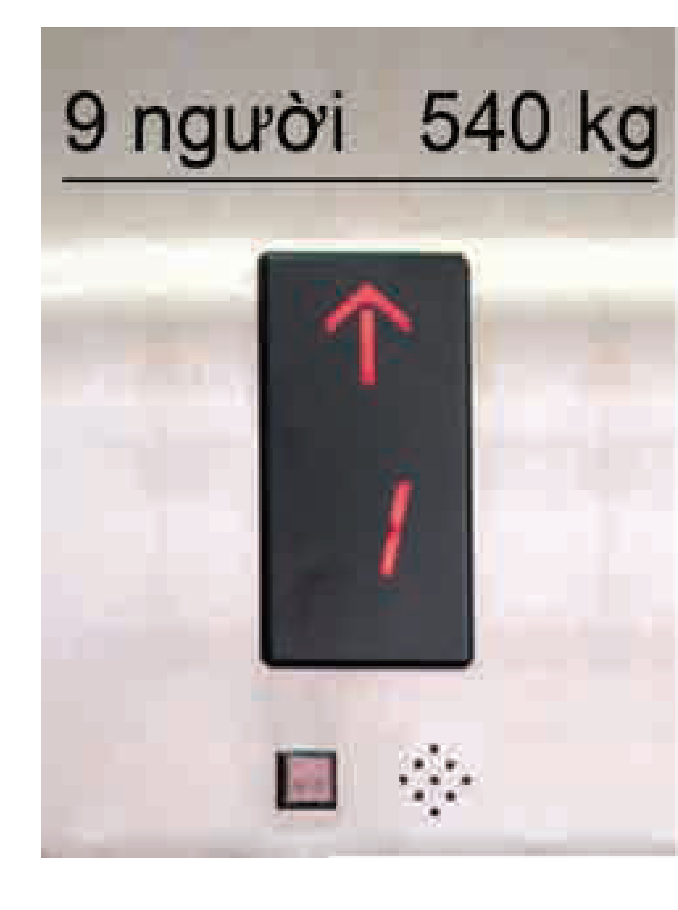
Mỗi thang máy chở người đều có quy định riêng về khối lượng chuyển chở để đảm bảo an toàn cho người di chuyển.
Quan sát thông tin ở hình bên, ta biết thang máy này cho phép tổng khối lượng những người di chuyển trong một lần nặng nhất là 540 kg. Để tiện lợi cho việc sử dụng, người ta quy định số người tương ứng với 540 kg là 9 người.
Công ty lắp ráp thang máy này đã ước tính trung bình mỗi người nặng bao nhiêu ki-lô-gam?

Slide 27
Công ty lắp ráp thang máy đã ước tính trung bình mỗi người nặng số ki-lô-gam là:
540 : 9 = 60 (kg)
Đáp số: 60 kg

Slide 28
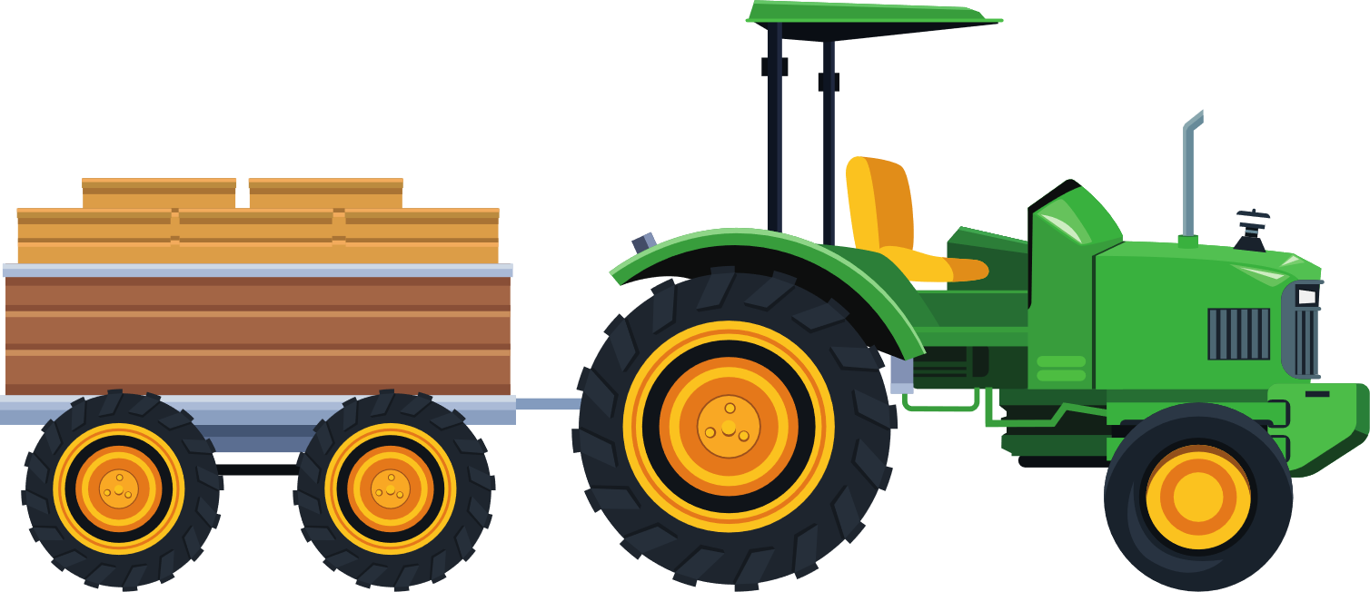
Trạm 4
VẬN CHUYỂN NÔNG SẢN

Slide 29
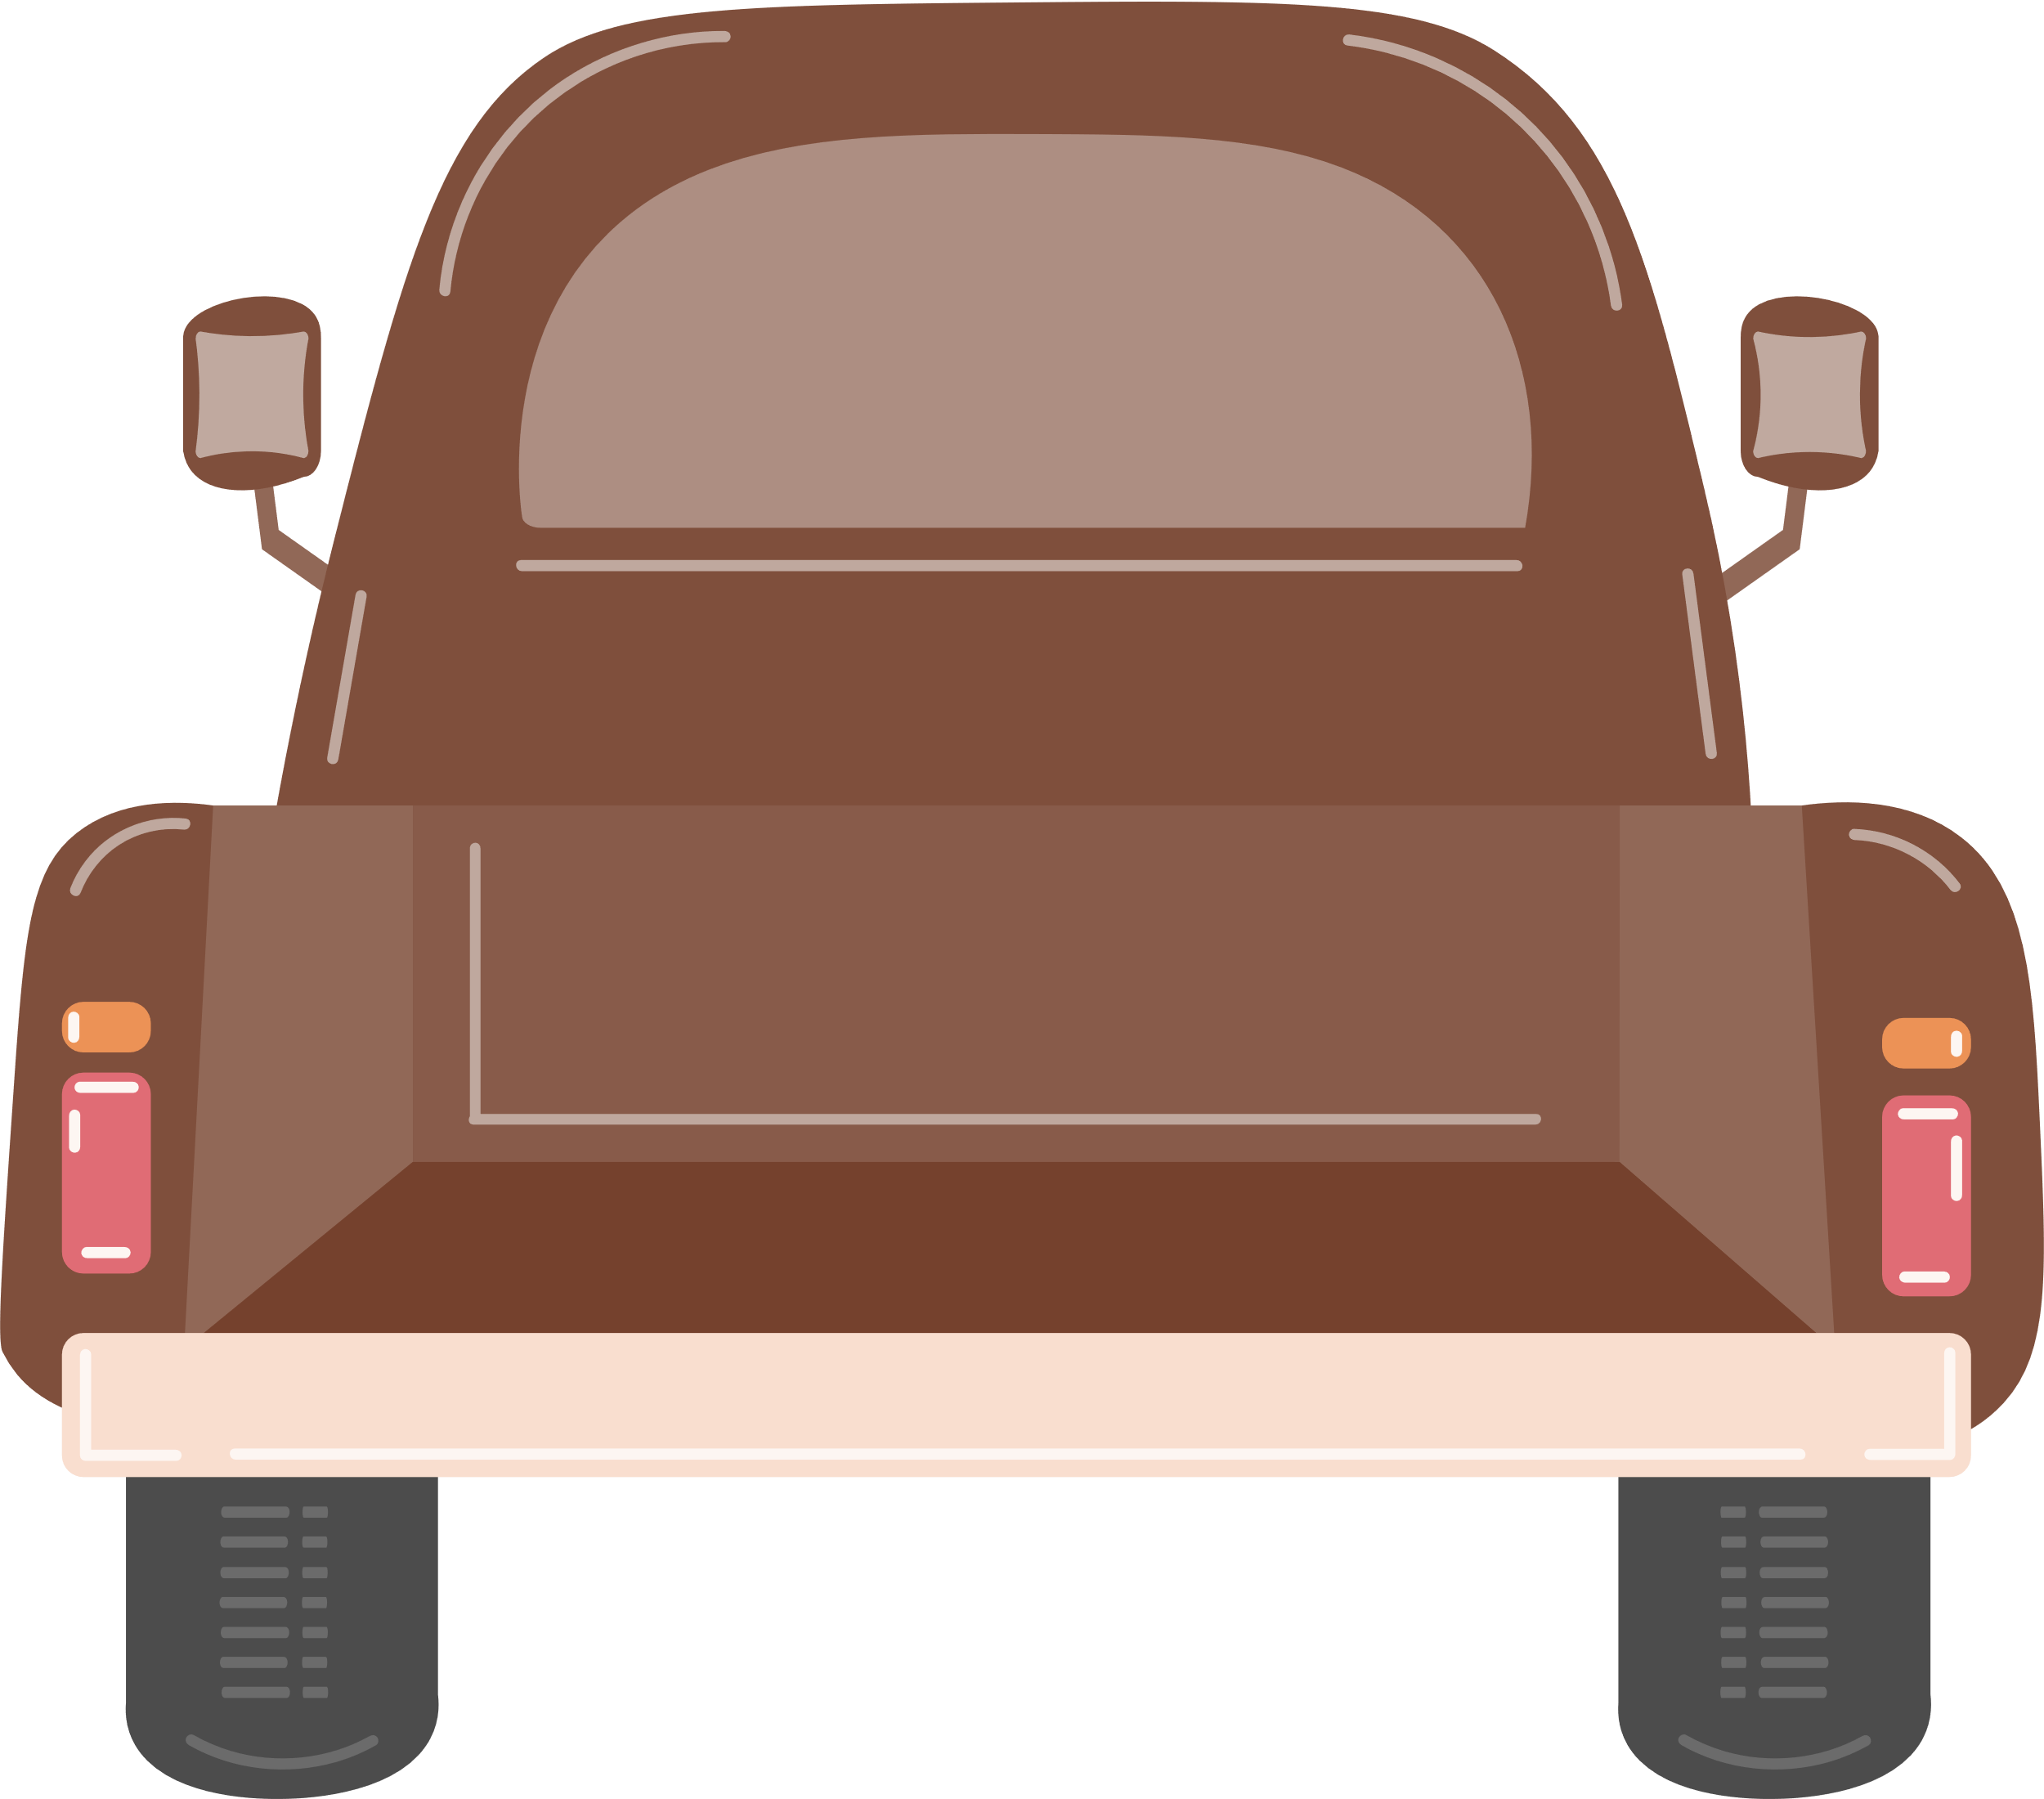
Bạn hãy giúp mình vận chuyển các thùng hàng lên xe bằng cách trả lời các câu hỏi sau thùng hàng nhé!
Notes:
GV CLICK CHUỘT VÀO THÙNG HÀNG => XUẤT HIỆN CÂU HỎI
SAU KHI HOÀN THÀNH, GV CLICK CHUỘT VÀO MẶT TRỜI => KẾT THÚC THỬ THÁCH

Slide 30
6 yến=?kg
60
Notes:
SAU KHI HS TRẢ LỜI XONG, GV CLICK CHUỘT VÀO CHIẾC XE ĐỂ TRỞ VỀ

Slide 31
9 000kg=?tấn
9
Notes:
SAU KHI HS TRẢ LỜI XONG, GV CLICK CHUỘT VÀO CHIẾC XE ĐỂ TRỞ VỀ

Slide 32
30yến=?tạ
3
Notes:
SAU KHI HS TRẢ LỜI XONG, GV CLICK CHUỘT VÀO CHIẾC XE ĐỂ TRỞ VỀ

Slide 33
1 tạ=? kg
100
Notes:
SAU KHI HS TRẢ LỜI XONG, GV CLICK CHUỘT VÀO CHIẾC XE ĐỂ TRỞ VỀ

Slide 34
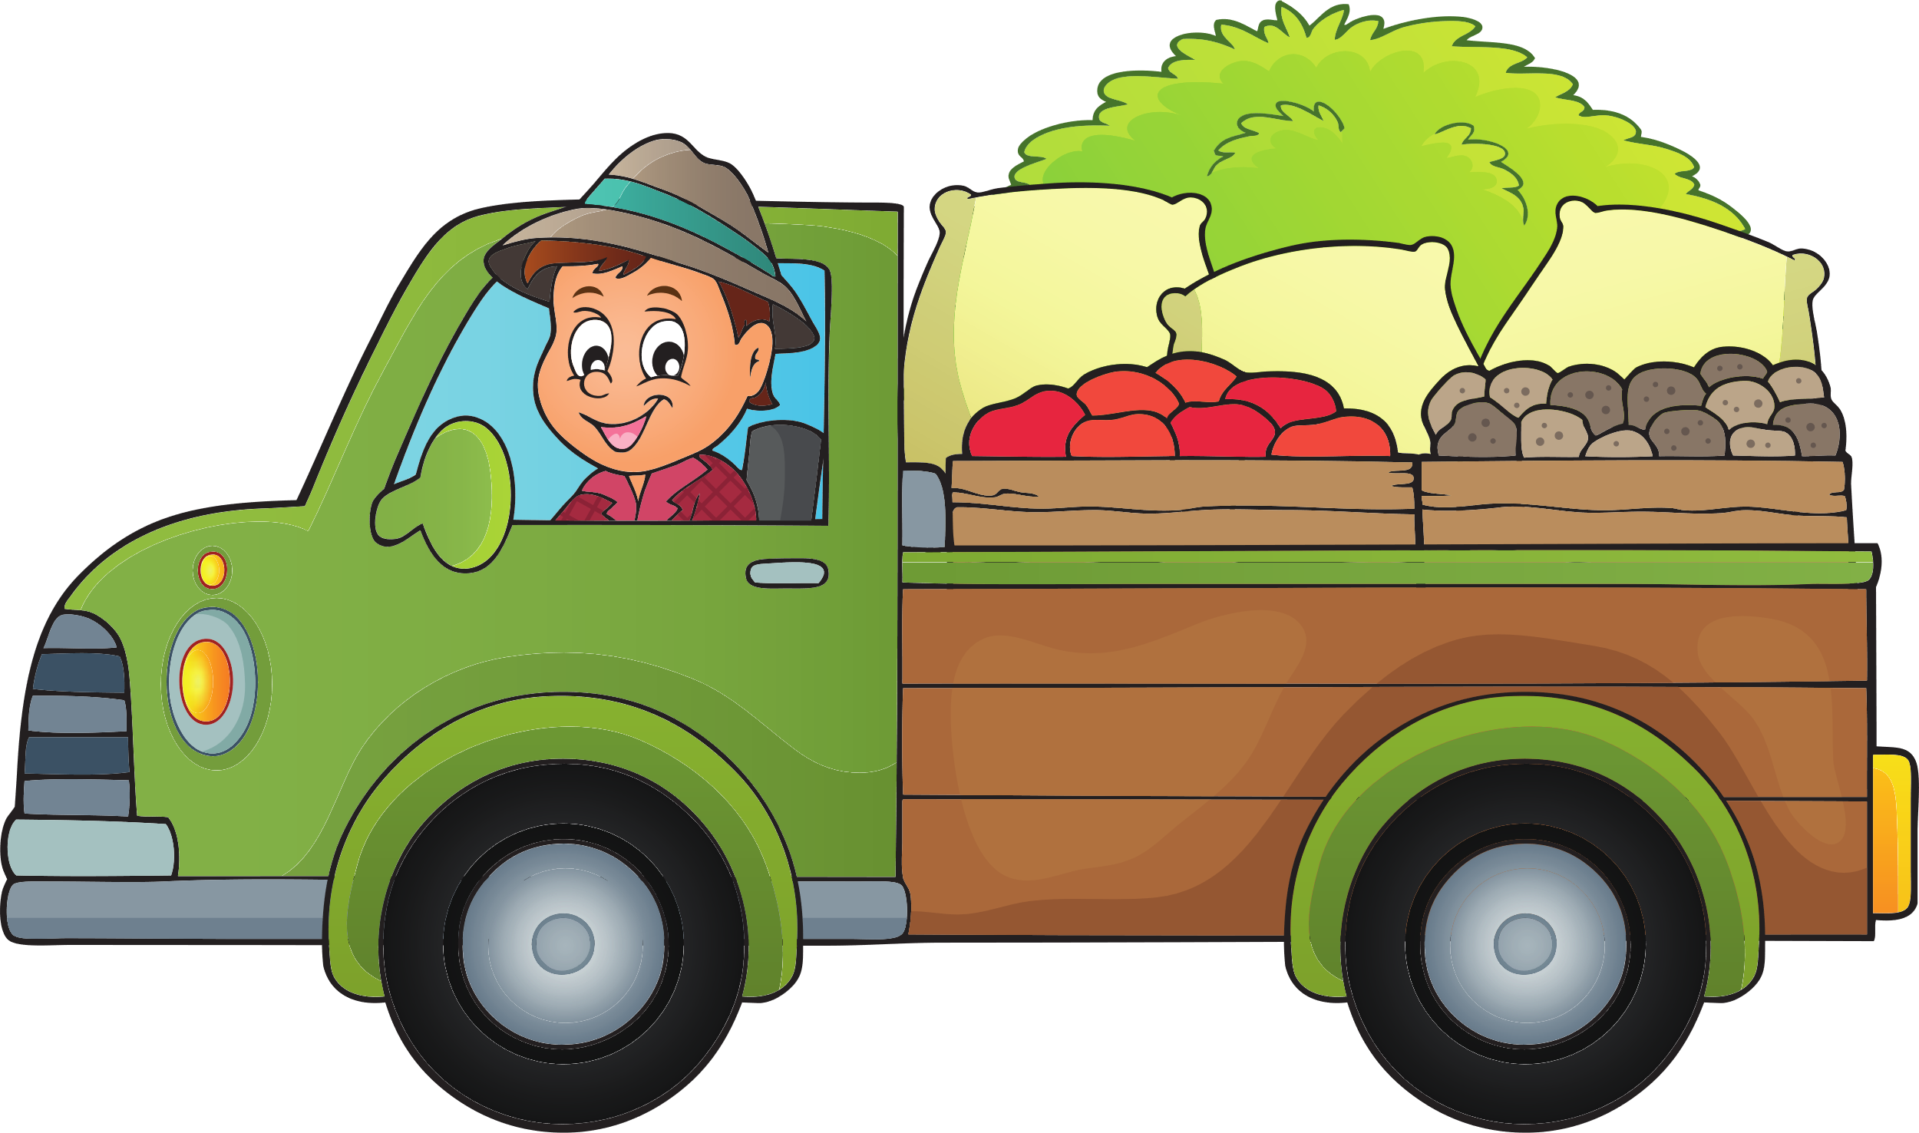
Trạm 4
VẬN CHUYỂN NÔNG SẢN
Cảm ơn các bạn đã giúp mình “vận chuyển nông sản” nhé!
Notes:
GV CLICK CHUỘT BẤT KÌ ĐỂ XE CHẠY

Slide 35
Cảm ơn các bạn đã giúp chúng mình hoàn thành xuất sắc nhiệm vụ “một ngày làm nông dân” nhé! Chào tạm biệt và hẹn gặp lại các bạn nhé!

Slide 36
GIÁO ÁN ĐƯỢC CHIA SẺ MIỄN PHÍ BỞI
WWW.HANHTRANGGIAOVIEN.COM
GIÁO ÁN ĐƯỢC CHIA SẺ TẠI
https://www.hanhtranggiaovien.com

